Slide 1





Assemblea Online
Istruzioni su come accedere al portale e votare online
Assemblea Nazionale Straordinaria per le modifiche allo Statuto federale
Modalità Teleconferenza (online)
Roma (sala virtuale), 27 gennaio 2024

Slide 2

Assemblea Online
Istruzioni su come registrarsi
REQUISITI E AVVERTENZE
Si dispone di prendere visione attentamente delle seguenti istruzioni e predisporre la configurazione delle proprie attrezzature almeno un giorno prima dell’Assemblea al fine di verificare che sia tutto funzionante:
Assicurarsi di avere una connessione internet stabile;
Essere in possesso di un computer/laptop (PREFERIBILE E CONSIGLIABILE), uno smartphone o tablet con fotocamera e audio funzionanti;
Assicurarsi che, per tutta la durata dell’Assemblea, il dispositivo mobile o il computer rimangano costantemente collegati alla corrente elettrica;
Assicurarsi che, per tutta la durata dell’Assemblea, il computer o il dispositivo mobile rimangano costantemente connessi ad Internet;
Assicurarsi che, per tutta la durata dell’Assemblea, il cellulare abbia la modalità “Non Disturbare” (o similare) attiva, per bloccare le notifiche in arrivo: la ricezione di una chiamata potrebbe infatti disturbare la conferenza video;
Attenzione! La connessione tramite hotspot non è da considerarsi “connessione stabile».

Slide 3




Accesso SPID
Istruzioni su come accedere al portale e votare online
Indice delle funzionalità
Ingresso in Assemblea
Votazione di maggioranza (Favorevole/Contrario/Astenuto)
Assistenza Online

Slide 4
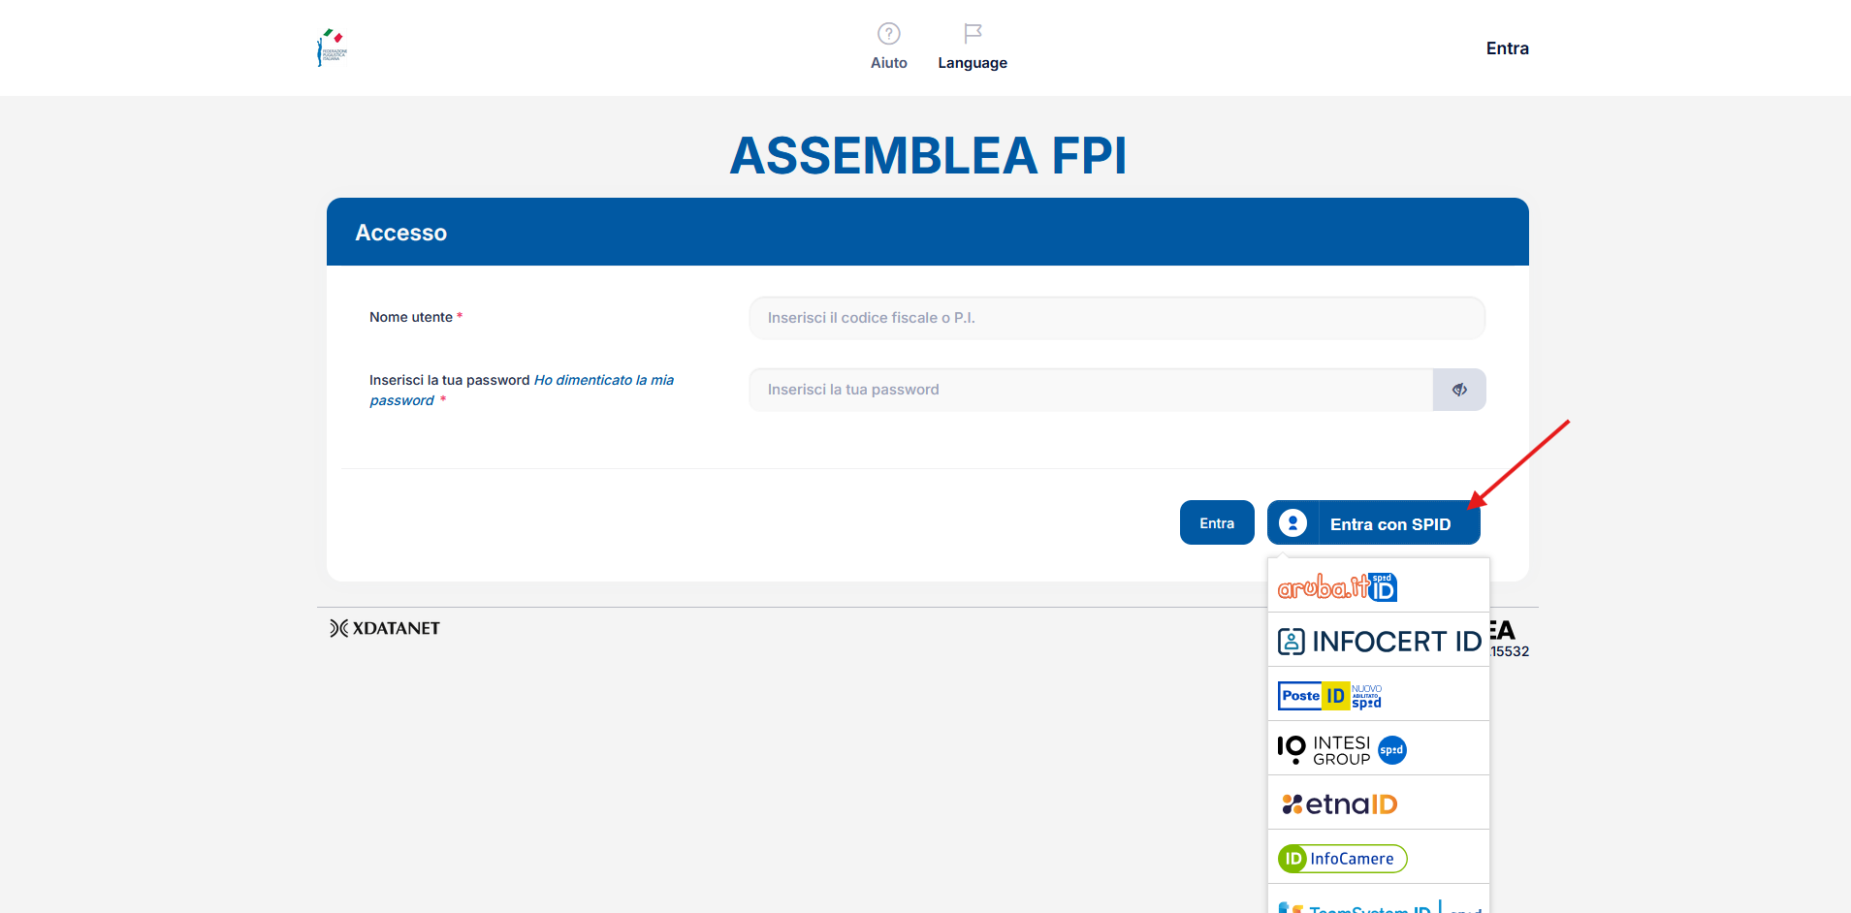
Accesso SPID
Istruzioni su come accedere al portale e votare online
Accedere al portale con il link: https://fpi.assemblea.online
Cliccare sul pulsante «Entra con SPID»
Selezionare il proprio fornitore SPID ed eseguire l’autenticazione
Se il proprio codice fiscale è presente in anagrafica verrà effettuato l’accesso al portale

Slide 5
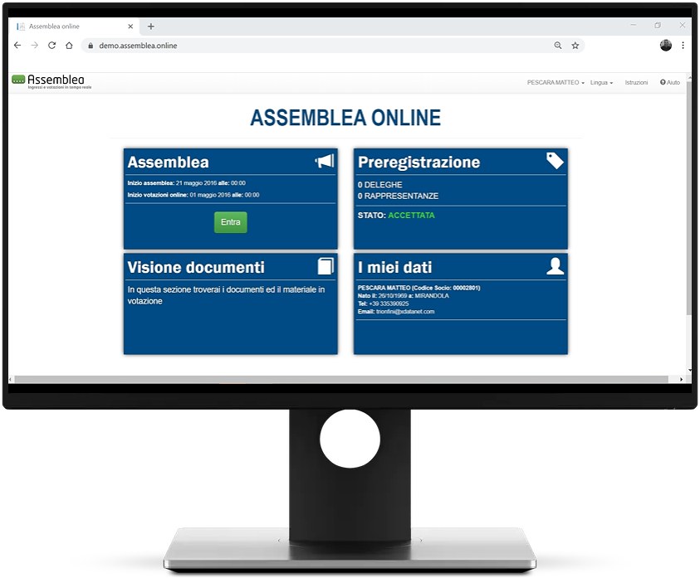
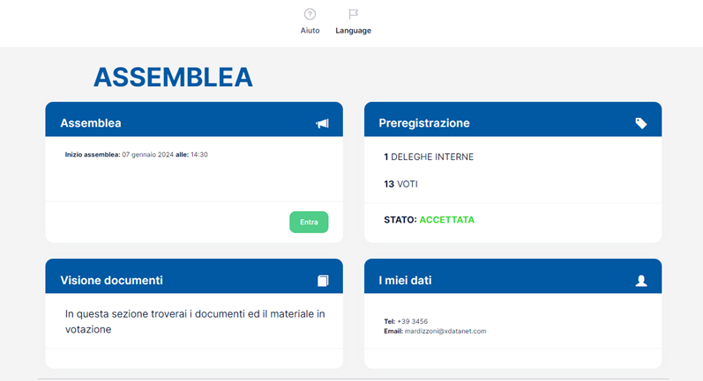
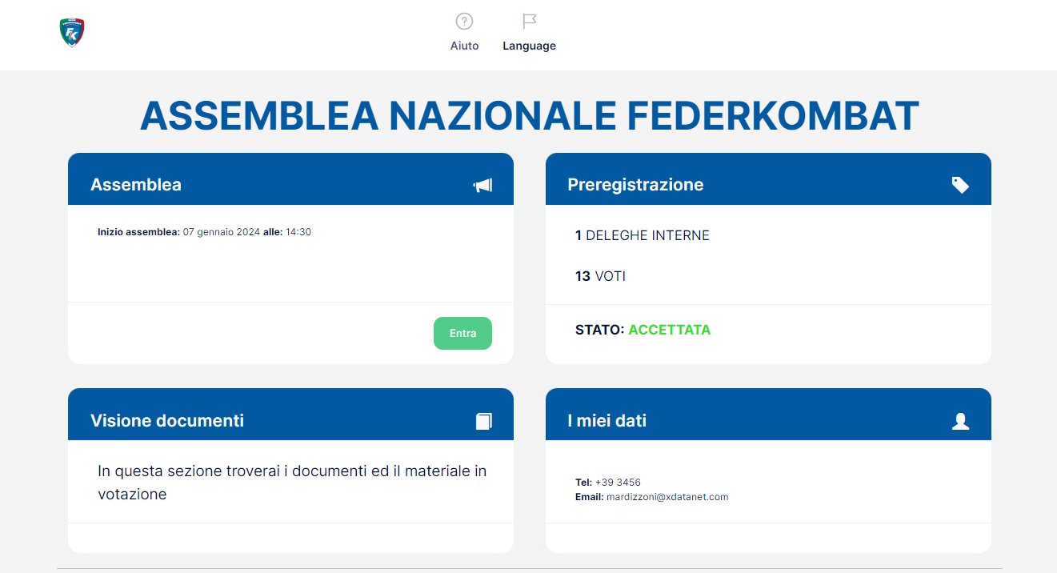
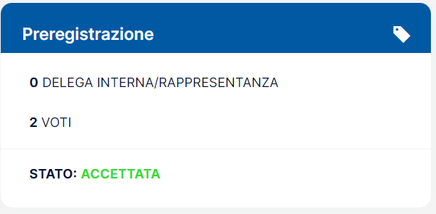
Ingresso in Assemblea
Istruzioni su come accedere al portale e votare online
Assemblea
Consente l’accesso all’assemblea
(video e votazioni)
Preregistrazione
Contiene i dati della tua registrazione
(deleghe interne, totale voti, etc.)
Visione documenti
Contiene documentazione per lo svolgimento dell’Assemblea (es. Statuto, liste di candidati, etc.)
I miei dati
Contiene un riepilogo dei dati utente (non modificabili)

Slide 6
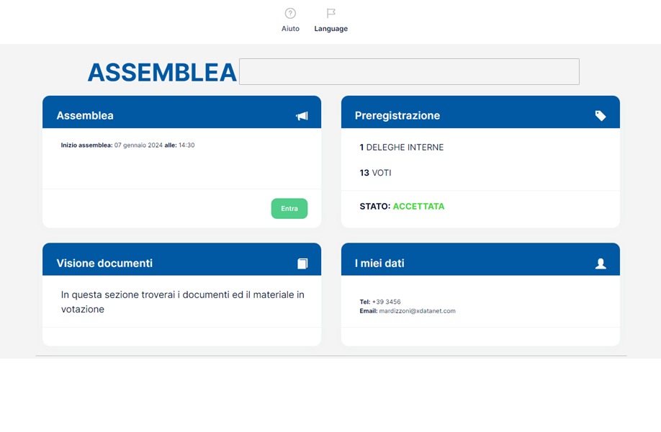
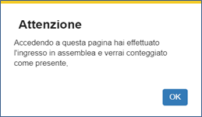

Ingresso in Assemblea
Istruzioni su come accedere al portale e votare online
Cliccando sul pulsante «Entra», quando l’assemblea è attiva, si effettua il vero e proprio ingresso in Assemblea.

Slide 7
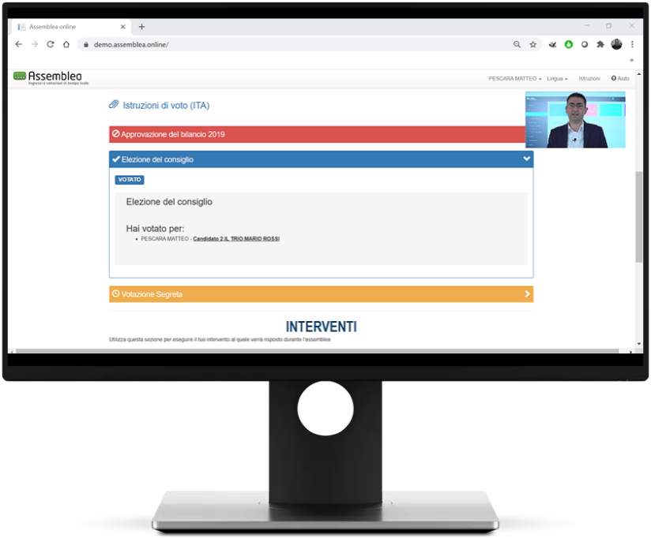
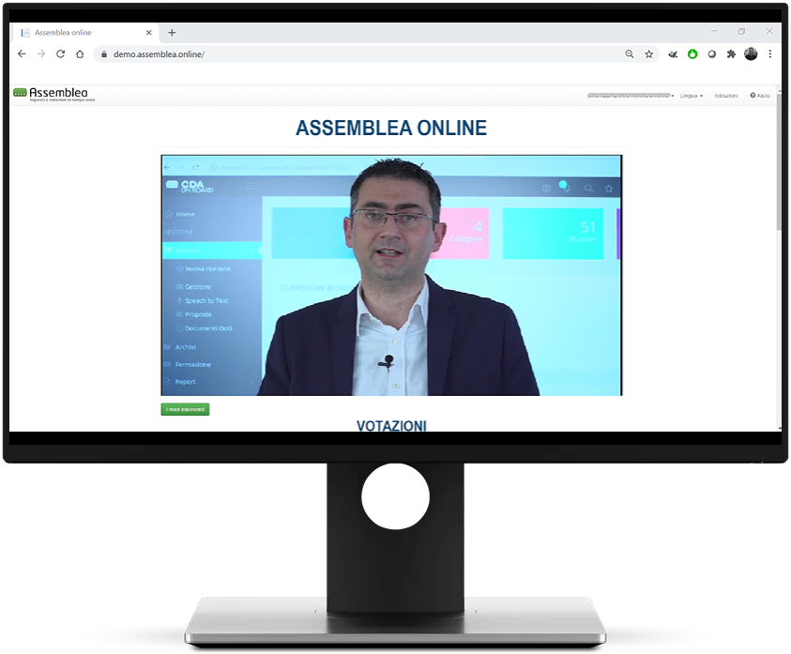
Ingresso in Assemblea
Istruzioni su come accedere al portale e votare online
L’interfaccia di Assemblea Online prevede specifiche funzionalità per effettuare votazioni online.
L’interfaccia integra, nella parte alta dello schermo, anche la diretta dell’evento assembleare.

Slide 8

Votazioni
Istruzioni su come accedere al portale e votare online
Le votazioni vengono aperte o chiuse dalla Regia.
Lo stato delle votazioni, a seconda del colore, indica che:
ARANCIONE: la votazione non è iniziata
VERDE: la votazione è stata aperta
BLU: hai già votato
ROSSA: la votazione è stata chiusa
Quando una votazione cambia di stato, la pagina si aggiorna automaticamente.

Slide 9
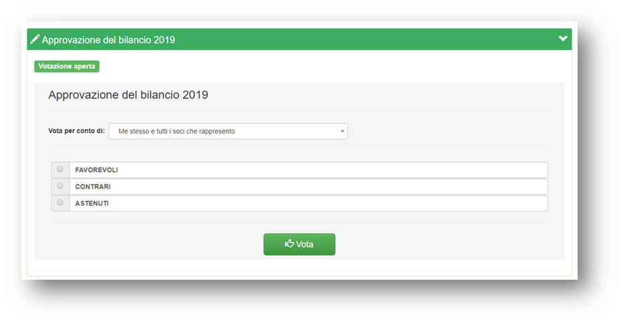
Votazione di maggioranza
Istruzioni su come accedere al portale e votare online
Permette di esprimere una sola preferenza tra quelle elencate:
favorevole, contrario o astenuto.
Clicca sulla scelta di voto.
Premi il tasto «Vota».
Si apre una maschera di controllo con cui confermare o modificare la scelta di voto.
Una volta confermato nella maschera di controllo, il voto non può più essere modificato.

Slide 10


Assistenza Online
Istruzioni su come accedere al portale e votare online
In qualsiasi momento l’utente può richiedere Assistenza Online cliccando sul pulsante «Aiuto» in alto a destra.

Slide 11
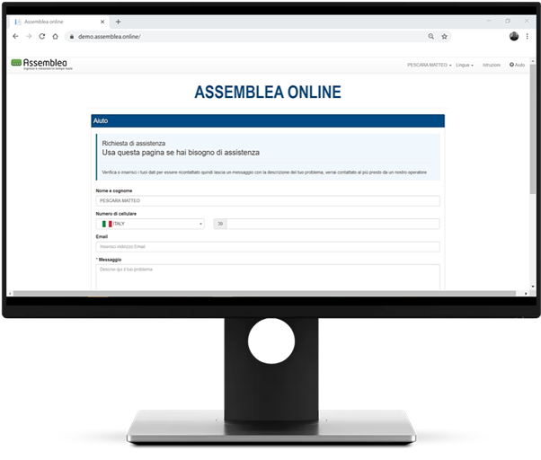
Assistenza Online
Istruzioni su come accedere al portale e votare online
Hai a disposizione un’interfaccia dedicata per richiedere assistenza.
Descrivi per iscritto il motivo della tua richiesta di supporto e inserisci la tua email e/o un recapito telefonico. Verrai prontamente ricontattato da uno dei nostri tecnici

